Slide 1
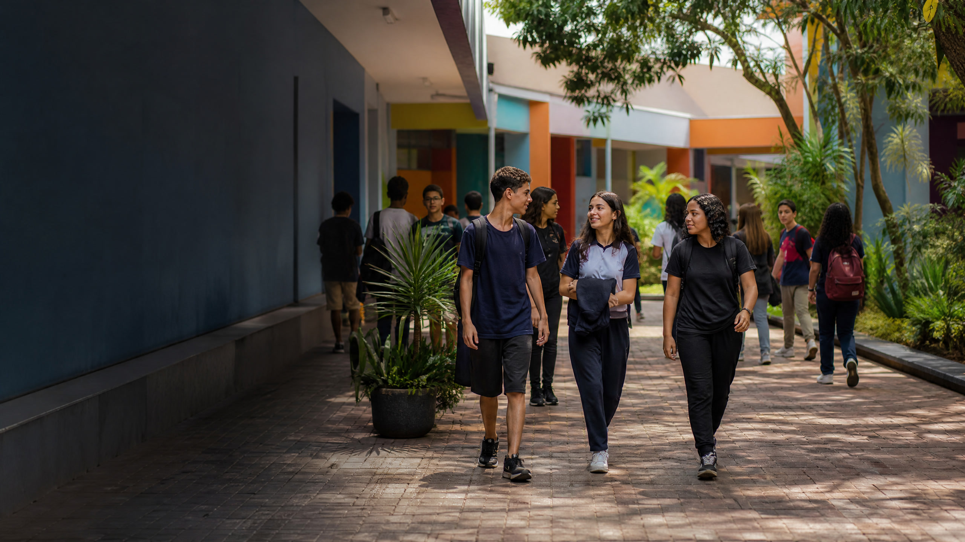
PRÁTICAS EXTENSIONISTAS INTEGRADORAS VI
Safe Student
Presença escolar rastreável e comunicação família e escola
Flavio Gabrig Ferreira, 202323361
Richardson Conceição Ferreira, 202323181
Lealdo Coelho Válido de Jesus, 202323215
Prof. Altemar Sales de Oliveira, Saquarema/RJ, 2026
MVP acadêmico com dados sintéticos, não homologado para produção
Notes:
Abertura: apresente o grupo, a disciplina e o professor. Frase-chave: o Safe Student é um MVP acadêmico que mostra como requisitos, privacidade e extensão se unem em uma solução aplicável.

Slide 2
INTRODUÇÃO: CONTEXTO
Entrada e saída do estudante fazem parte da segurança e do acompanhamento familiar
Escola
Registrar a movimentação de forma consistente e consultável.
Família
Informação rápida, sem depender de ligações ou recados.
Extensão universitária
Alinhado à Resolução CNE/CES nº 7/2018 e à comunidade escolar.
Privacidade
LGPD e proteção de crianças e adolescentes guiam o desenho.
02 / 17
Notes:
Contextualize: escolas lidam com entrada e saída todos os dias. O projeto nasce da extensão universitária e respeita a LGPD desde o desenho.

Slide 3
INTRODUÇÃO: PROBLEMÁTICA
Três dificuldades no acompanhamento da movimentação escolar
01. Baixa visibilidade
Responsáveis têm pouca clareza sobre entrada e saída.
02. Registros manuais
Processos manuais geram retrabalho e dificultam relatórios.
03. Comunicação fragmentada
Família, portaria e gestão usam canais dispersos, sem rastro.
03 / 17
Notes:
Problema em três pontos: visibilidade, retrabalho e comunicação dispersa. Todos reduzem a rastreabilidade.

Slide 4
INTRODUÇÃO: OBJETIVO
Objetivo do projeto
Demonstrar que identificação simples, registro rastreável e notificação rápida tornam a movimentação escolar mais clara e verificável.
Validada por requisitos, testes automatizados e roteiro funcional com perfis demonstrativos.
04 / 17
Notes:
Leia o objetivo com calma: é a hipótese que o MVP busca demonstrar.

Slide 5
METODOLOGIA
Pesquisa aplicada, exploratória e descritiva
1
Pesquisa
Revisão bibliográfica e análise documental
2
Requisitos
Casos de uso e regras de negócio
3
Modelagem
Prototipação, UML e modelo lógico (DER)
4
Implementação
Desenvolvimento incremental do MVP
5
Validação
Testes e perfis representativos
05 / 17
Notes:
Abordagem qualitativa com apoio quantitativo em indicadores de validação acadêmica. Cinco etapas encadeadas.

Slide 6
SOLUÇÃO PROPOSTA
Cinco funcionalidades sustentam o MVP
1
Autenticação e perfis
Acesso e operações controlados por perfil
2
Vínculo entre aluno e responsável
Família vê apenas estudantes vinculados
3
Entrada e saída
Registro por QR/token simulado, em sequência válida
4
Notificação
Aviso automático ao responsável vinculado
5
Rastreabilidade
Histórico, relatório e auditoria
06 / 17
Notes:
Três atores: família, portaria e gestão. Complementares fora da contagem: mensagens, exportação CSV, tema claro/escuro e feedback.

Slide 7
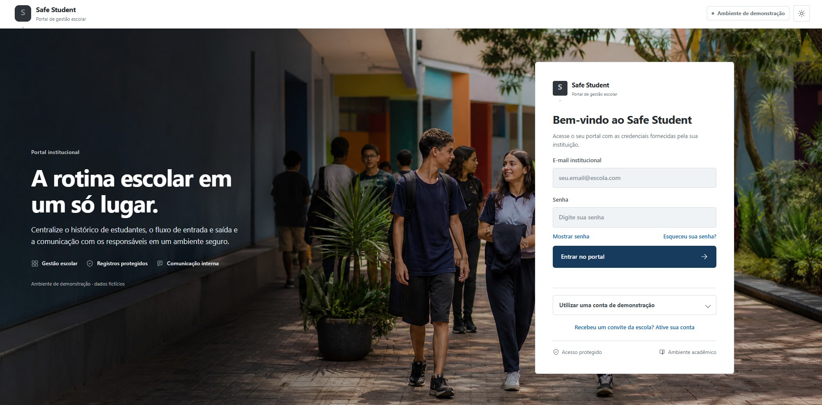
MVP: ACESSO
Entrada segura por perfil
Credenciais institucionais e convite
Senhas com scrypt e sessão com expiração
07 / 17
Notes:
Abra pelo login: mostre o seletor de contas de demonstração e explique que o perfil define o que cada pessoa vê.

Slide 8
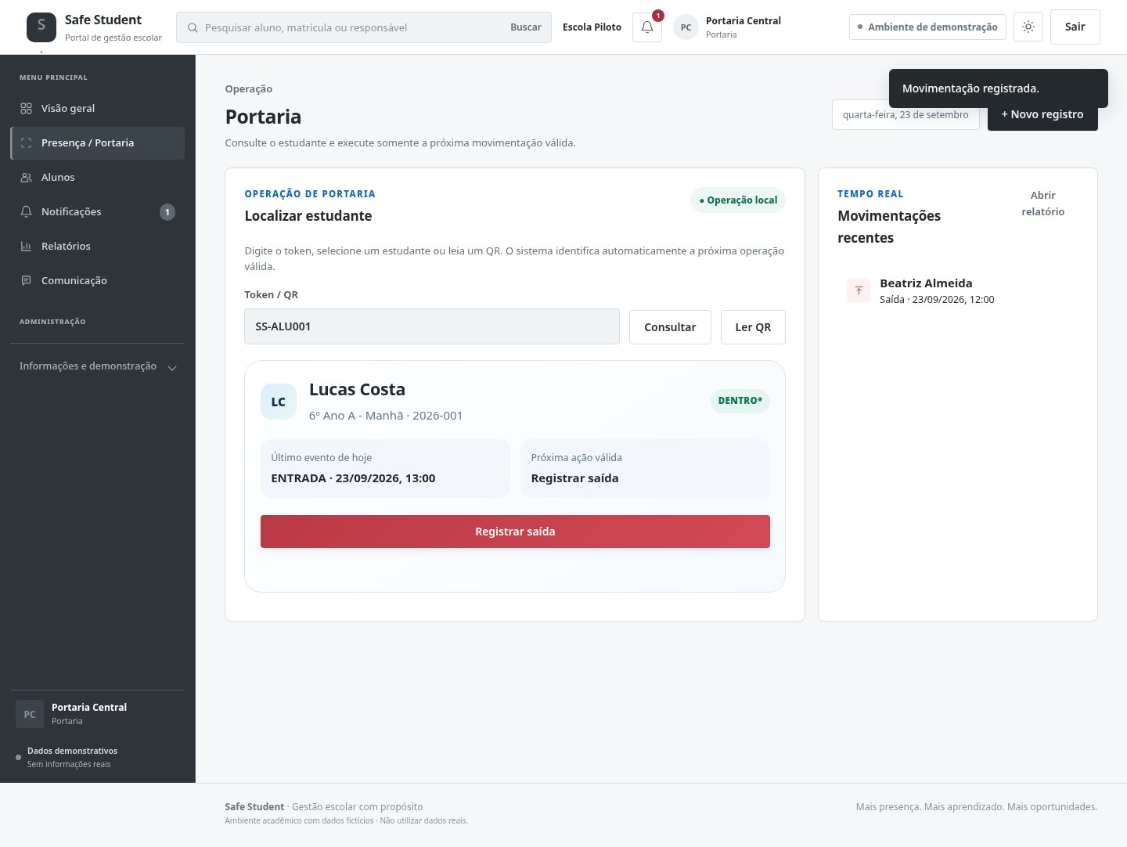
MVP: PORTARIA
Próxima movimentação sempre válida
Token ou QR identifica o estudante
Sequência de entrada e saída garantida
Movimentações recentes ao lado
08 / 17
Notes:
Demonstração ao vivo: digite SS-ALU001, consulte, registre a saída. Mostre também uma tentativa inválida.

Slide 9
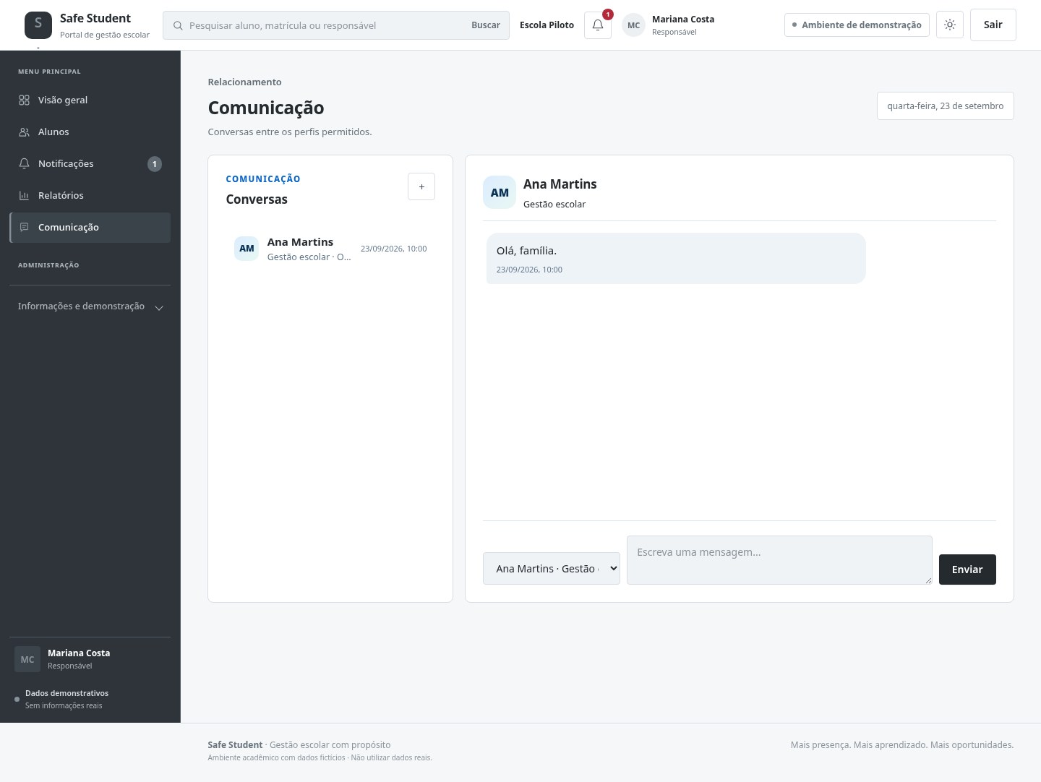
MVP: RESPONSÁVEL
Família informada e canal de comunicação
Vê só os estudantes vinculados
Notificações internas por evento
Mensagens só entre perfis permitidos
09 / 17
Notes:
Perfil responsavel@demo.com. Destaque o isolamento: nada de outras famílias.

Slide 10
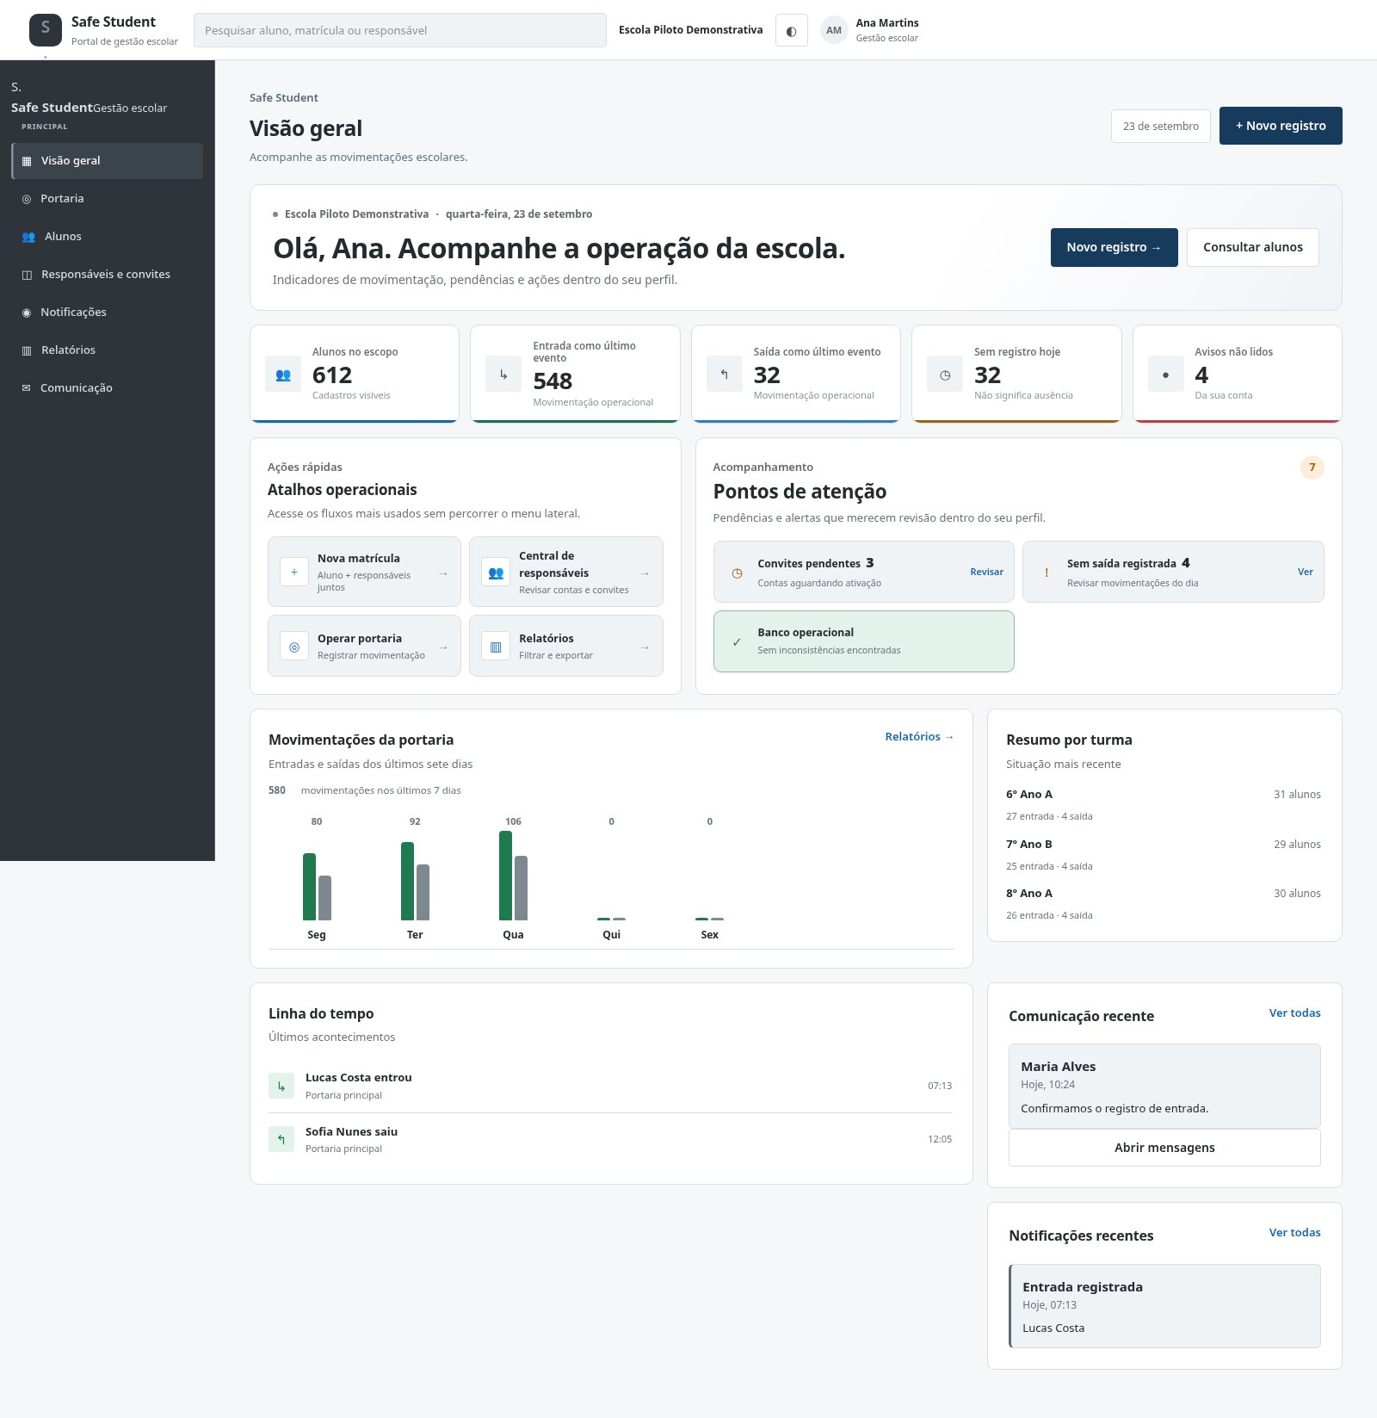
MVP: GESTÃO
Visão geral da operação escolar
Indicadores, pendências e resumo por turma
Atalhos para matrícula e relatórios
Todos os números são dados fictícios
10 / 17
Notes:
Perfil gestor@demo.com. Reforce que os valores da tela são dados sintéticos de demonstração.

Slide 11
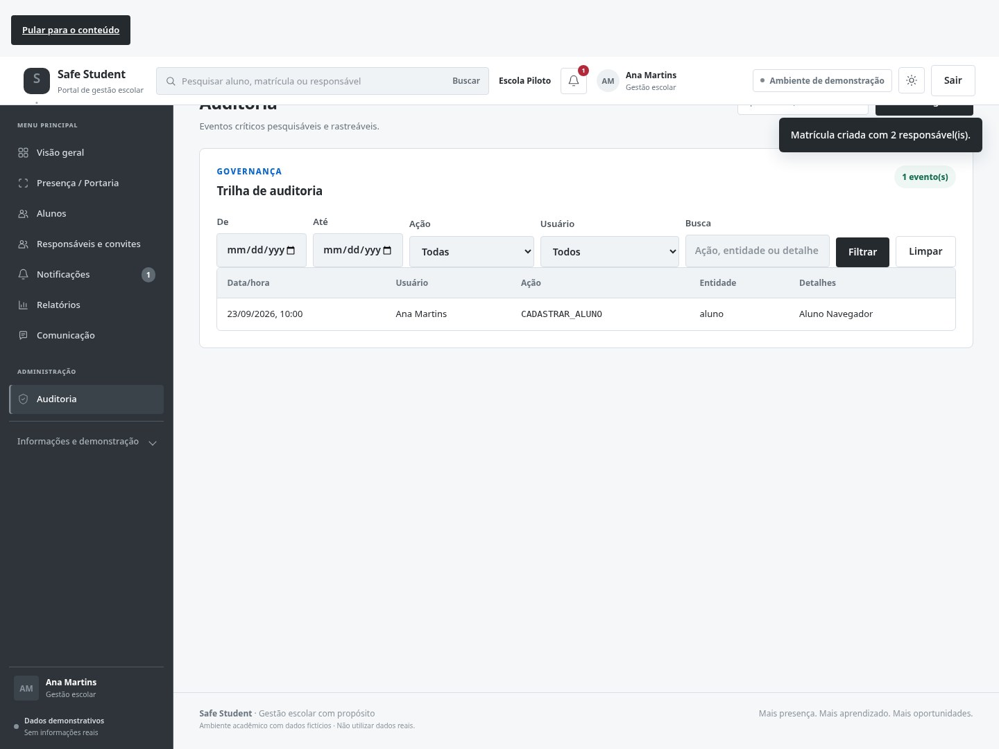
MVP: GOVERNANÇA
Auditoria de eventos críticos
Registro pesquisável de cada operação
Filtros por data, ação e usuário
Gestão não lê mensagens privadas
11 / 17
Notes:
Mostre o evento CADASTRAR_ALUNO gerado pela matrícula feita na demonstração.

Slide 12
SOLUÇÃO PROPOSTA: ARQUITETURA
Arquitetura enxuta, com privacidade por padrão
Interface
HTML, CSS e JavaScript, sem framework.
Servidor
Node.js 18+ com módulos nativos: http, fs e crypto.
Dados
SQLite com migrations e seed sintética versionada.
Segurança
scrypt, sessões com expiração e autorização no backend.
Minimização de dados: sem biometria, geolocalização contínua ou push real.
12 / 17
Notes:
Arquitetura simples de propósito: fácil de auditar. Autorização é verificada no backend. Minimização de dados: sem biometria, geolocalização contínua, push real ou integração com banco corporativo.

Slide 13
SOLUÇÃO PROPOSTA: PERFIS
Três perfis, permissões mínimas
Família
Responsável
Consulta só estudantes vinculados e recebe notificações.
Operação
Portaria
Localiza o estudante por token ou QR e registra a movimentação.
Gestão
Gestão escolar
Matrícula, convites, relatórios, CSV, mensagens e auditoria.
A autorização é aplicada no backend, não apenas na interface.
13 / 17
Notes:
Perfis alinhados ao princípio do menor privilégio. Cada perfil enxerga somente o necessário.

Slide 14
DISCUSSÃO E RESULTADOS
Resultados verificáveis do MVP
49/49
11
8
12
testes automatizados aprovados
requisitos funcionais
requisitos não funcionais
regras de negócio documentadas
Testes de privacidade cobrem diretório mínimo, mensagens, notificações e CSV.
14 / 17
Notes:
Todo número vem da documentação do pacote final. Antes de apresentar, rode npm test e confirme 49/49.

Slide 15
CONSIDERAÇÕES FINAIS
O que foi entregue, o que falta e como evoluir
Entregue
MVP executável com 5 funcionalidades, documentação e testes.
Limitações
Dados sintéticos, pesquisa de campo parcial, sem homologação nem certificação LGPD.
Próximos passos
Piloto autorizado, governança de privacidade, infraestrutura segura e validação jurídica.
15 / 17
Notes:
Honestidade acadêmica: a pesquisa de campo permanece PARCIAL até existir evidência primária real. Essa transparência fortalece o projeto.

Slide 16
REFERÊNCIAS
Bibliografia
ASSOCIAÇÃO BRASILEIRA DE NORMAS TÉCNICAS. NBR 6023: informação e documentação: referências. Rio de Janeiro: ABNT, 2025.
BRASIL. Lei nº 13.709, de 14 de agosto de 2018. Lei Geral de Proteção de Dados Pessoais.
BRASIL. Ministério da Educação. Resolução CNE/CES nº 7, de 18 de dezembro de 2018. Diretrizes para a Extensão na Educação Superior.
OWASP FOUNDATION. OWASP MASVS: Mobile Application Security Verification Standard.
WORLD WIDE WEB CONSORTIUM. WCAG 2.2: Web Content Accessibility Guidelines.
16 / 17
Notes:
Referências extraídas do artigo ABNT do projeto. Acessos em 12 ago. 2026. Links: mas.owasp.org/MASVS e w3.org/TR/WCAG22.

Slide 17
AGRADECIMENTOS
Obrigado.
Ao professor Altemar Sales de Oliveira, à instituição e à comunidade escolar que apoiou o projeto.
Flavio Gabrig Ferreira, Richardson Conceição Ferreira e Lealdo Coelho Válido de Jesus
github.com/richaferreira/Safe_Student
17 / 17
Notes:
Encerre abrindo para perguntas da banca.

